Slide 1

DE QUOI l’ÉNERGIE EST-ELLE LE NOM ?
Etienne KLEIN, Conférence Cyclope, 18 décembre 2012

Slide 2
UN CONCEPT FLOU A L’ORIGINE
LES TERMES DU PROBLÈME (1)
1,3 milliards de personnes vivent aujourd’hui sans électricité. 2,7 milliards des humains ont des difficultés d’approvisionnement. Or, le fait de disposer d’énergie a des effets bénéfiques sur d’autres grandes « ressources »: l’eau, l’éducation, la santé.
On observe une variation linéaire de l’espérance de vie et de la qualité de vie en fonction de la consommation d’énergie, du moins au début de la courbe. Ensuite, on atteint une saturation : le fait de consommer davantage d’énergie n’augmente alors plus l’espérance de vie.
NB : L’indice IDH (Indice de Développement Humain) est une moyenne entre un indicateur de santé (l’espérance de vie), un indicateur d’éducation (la durée de scolarisation) et un indicateur économique (le PNB par habitant exprimé en parité de pouvoir d’achat).

Slide 3

UN CONCEPT FLOU A L’ORIGINE
LES TERMES DU PROBLÈME (2)
Aujourd’hui, 80 % des besoins mondiaux en énergie sont couverts par les combustibles fossiles : le pétrole (31 %), le gaz naturel (22 %) et le charbon (27 %). Les 20 % restants sont satisfaits par la biomasse (8 %) – essentiellement le bois de chauffage et les déchets organiques -, le nucléaire (5 %), et l’hydraulique (6 %). Bien qu’elle progresse, la contribution de l’éolien et du solaire demeure marginale (1 %).
La consommation mondiale d’énergie augmente rapidement : au début du XVIIIe siècle, elle était de 0,25 GTEP, elle est devenue 1 GTEP à la fin du XIXe, 2 GTEP au milieu du vingtième. Elle dépasse aujourd’hui 13 GTEP…
Le modèle actuel se heurte à deux contraintes majeures : la raréfaction des ressources conventionnelles de pétrole et de gaz naturel, les plus faciles à exploiter au meilleur coût, et le changement climatique.
Il n’existe pas de technologie miracle : no « silver bullet ».
Les discours peuvent violer les lois physiques. La nature, elle, a plus de mal… « La nature ne peut pas être dupée » (Richard Feynman)

Slide 4
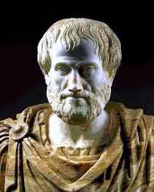
L’ÉNERGIE : UN CONCEPT longtemps FLOU
Apparemment, une vieille histoire : le mot énergie ne fleure-t-il pas bon le Grec Ancien ?
Ενεργεια = La force en action
Aristote voyait dans cette notion philosophique le passage de ce qui est puissance (au sens de potentialité) en acte. En langage plus moderne, on dirait qu’elle jauge « la capacité à effectuer des transformations », par exemple à fournir du travail, à donner du mouvement, à modifier la température ou à changer l’état de la matière.
Dans le langage courant, le mot « énergie » demeure victime d’une polysémie problématique : il désigne tout aussi bien la force que la puissance, ou la vigueur, l’élan, le dynamisme, la volonté, la détermination…

Slide 5
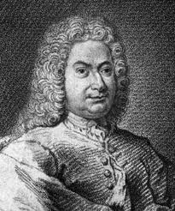
LA PREMIÈRE Occurrence Scientifique du terme
« L’énergie est le produit de la force appliquée à un corps par le déplacement infinitésimal subi par ce corps sous l’effet de cette force. »
Jean Bernouilli, lettre à Pierre Varignon, 26 janvier 1717

Slide 6
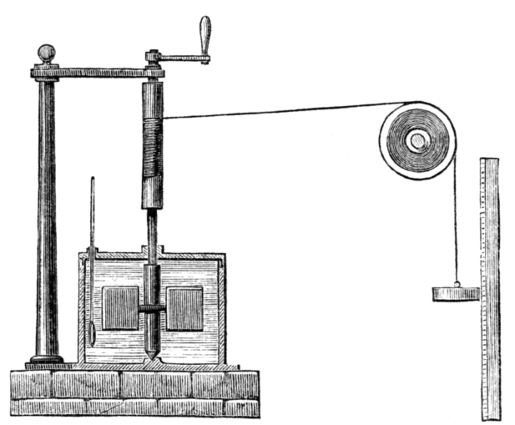
L’Énergie se transforme en passant d’une forme À une autre
Machine utilisée par James Prescott Joule pour démontrer en 1843 la conversion de l’énergie mécanique en énergie thermique. En descendant, un poids met en rotation des pales qui sont freinées dans l’eau par friction. En mesurant l’élévation de température de l’eau, Joule en déduisit l’équivalence entre énergie potentielle du poids et chaleur.
« L’expérience a montré que chaque fois que de la force vive est apparemment détruite, un équivalent de cette force vive est produit. Cet équivalent est la chaleur. » (J.-P. Joule, Scientific Papers, p. 269)

Slide 7
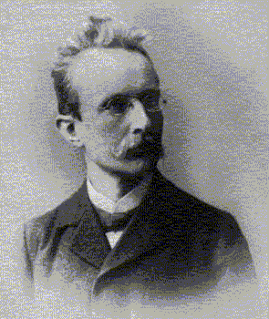
L’ENERGIE : UN CONCEPT longtemps FLOU
MAX PLANCK TROUVE LA CLÉ
Dans un ouvrage publié en 1887 et intitulé Le Principe de conservation de l’énergie, Max Planck explique qu’au-delà de ses diverses manifestations empiriques, l’énergie doit d’abord et surtout être abstraitement considérée comme une grandeur qui se conserve, et que c’est même cette caractéristique essentielle qui la dit le mieux.
L’énergie trouvait là sa définition formelle moderne : une quantité que l’on peut associer à tout système et qui est fonction des divers paramètres caractérisant l’état de celui-ci à l’instant considéré ; elle dépend en particulier des positions et vitesses des parties du système et de leurs interactions mutuelles, et sa propriété la plus fondamentale est de rester constante au cours du temps lorsque le système est isolé.
Cette découverte a exigé en son amont un très long travail de clarification conceptuelle (Faraday, Carnot, Joule, Mayer, Helmholtz, Thomson, Rankine…) et de « nettoyage de la situation verbale », preuve que le concept d’énergie n’est pas aussi intuitif qu’on pourrait le croire. Elle est aussi le résultat d’un constat d’un nombre de plus en plus grand de conversions : chimique-électrique (pile), électrique-chimique (électrolyse), magnétique-mécanique…

Slide 8


L’ENERGIE : UN CONCEPT longtemps FLOU
PUISSANCE ET ÉNERGIE : À NE PAS CONFONDRE…
Dans le langage courant, puissance et énergie ne sont pas toujours distinguées. C’est ainsi qu’aux yeux de l’imaginaire collectif, le TNT demeure le symbole de l’énergie chimique. Or un kilo de TNT contient dix fois moins d’énergie qu’un kilo de pétrole, ce qui ne l’empêche pas de pouvoir délivrer une forte puissance : au contact de l’air, il explose, de sorte que toute son énergie se trouve libérée en un temps très court. Un kilo de pétrole contient quant à lui davantage d’énergie, mais il la libère plus tranquillement : la puissance associée est donc plus faible.
La puissance, c’est le débit de l’énergie, le rythme auquel elle se trouve délivrée. Plus précisément, la puissance est la quantité d'énergie par unité de temps fournie par un système à un autre. En conséquence de cette définition, deux systèmes de puissances différentes pourront fournir le même travail (la même énergie), mais le système le plus puissant le fera plus rapidement que l’autre.
D’un point de vue mathématique, la puissance est égale au produit d’une grandeur d’effort (une force, un couple, une pression, une tension,…) par une grandeur de flux (une vitesse, une vitesse angulaire, un débit, une intensité).
Elle se mesure en Watt (un joule par seconde).

Slide 9


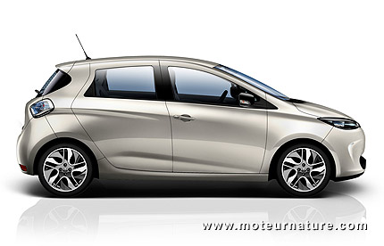
L’ENERGIE : UN CONCEPT longtemps FLOU
LA NOTION D’ESCLAVE ÉNERGÉTIQUE
Le corps humain consomme 100 W, soit 2,4 kWh/jour.
En mesurant l’énergie que chacun d’entre nous consomme en plus, on peut calculer le nombre d’ « esclaves énergétiques » (virtuels) qui travaillent pour lui.
Exemples :
Une ampoule de 40 W correspond à 1 kWh/j, soit environ un demi-esclave.
Une voiture consomme 8,5 litres/100 km et un litre d’essence peut libérer 7 kWh : si vous faites 50 kms par jour, cela représente 40 kWh/jour, soit 17 esclaves énergétiques…
- Un français moyen a plus de 150 esclaves à sa disposition.

Slide 10
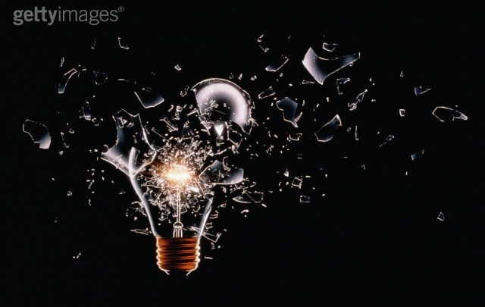
L’ENERGIE : UN CONCEPT longtemps FLOU
QU’EST-CE QUE L’ENTROPIE ?
L’entropie est une grandeur qui caractérise la capacité d’un système physique à subir des transformations spontanées : plus grande est la valeur de l’entropie, plus faible est la capacité du système à se transformer.
Elle mesure également la qualité de l’énergie disponible au sein du système. Au cours de ses transformations, l’énergie se dégrade et devient de moins en moins utilisable. Une énergie de bonne qualité est une énergie ordonnée, à faible entropie. C’est celle de la chute d’eau, par exemple, qui, dans un mouvement d’ensemble descendant, peut entraîner la rotation d’une turbine. Au bas de la chute, les molécules d’eau ont perdu l’ordonnancement vertical, dû à la pesanteur, qu’elles avaient lors de la chute. Leur énergie a perdu de sa qualité : elle n’est plus aussi facilement utilisable.
La notion de chaleur s’évanouit à l’échelle microscopique : elle n’est qu’une partie (désordonnée) de l’énergie mécanique totale.
Flèche du temps : un système fermé perd de sa capacité à évoluer à mesure qu’il évolue (son entropie ne pouvant que croître).

Slide 11
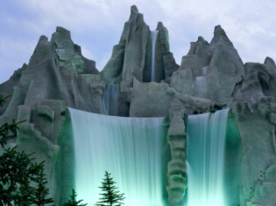

L’ENERGIE : UN CONCEPT longtemps FLOU
LA MORALE DE L’HISTOIRE
Dès lors que l’énergie se conserve, nul ne peut produire de l’énergie.
« Consommer » la totalité d’un kilojoule d’énergie, c’est prendre un kilojoule d’énergie sous une forme de faible entropie (par exemple de l’électricité) et le convertir en une quantité exactement égale d’énergie sous une autre forme, possédant en générale une entropie beaucoup plus élevée (l’air chaud ou l’eau chaude par exemple).
2. Il n’existe pas d’énergie « renouvelable ».
Les seules choses que l’on puisse faire, c’est soit changer la forme que prend l’énergie, soit transférer de l’énergie d’un système à un autre. Par exemple, « produire » de l’énergie électrique dans une centrale hydroélectrique signifie transformer l’énergie potentielle de l’eau du barrage en énergie cinétique de cette eau dans les conduites, puis transférer cette énergie cinétique aux turbines et au rotor des alternateurs, qui en définitive la transforment en énergie électrique. La viscosité de l’eau, les frottements et l’effet Joule soustraient de ce flux une faible partie, transformée en chaleur.
Et « consommer » de l’énergie électrique pour faire fonctionner un téléviseur, cela n’est jamais que la transformer en énergie lumineuse émise par l’écran (en passant par l’énergie cinétique des électrons issus de la cathode), en énergie acoustique diffusée dans l’air ambiant (par l’intermédiaire des énergies cinétique et potentielle de la membrane du haut-parleur) et surtout en chaleur inutile (principalement par effet Joule).

Slide 12
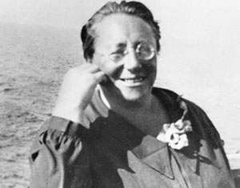
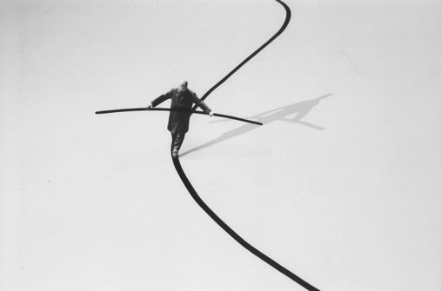
ÉQUIVALENCE entre invariance des lois physiques et lois de conservation (1918)
Théorème de Noether (Emmy) : La conservation de l’énergie est une conséquence de l’invariance des lois physiques par translation du temps.
Albert Einstein dira qu’« il s’agit d’un monument de la pensée mathématique ».
Pour la petite histoire : au printemps 1915, Emmy Noether est invitée à venir enseigner à l'université de Göttingen par David Hilbert et Félix Klein. Les philosophes et les historiens s’y opposent : « Que penseront nos soldats, quand ils reviendront à l'université et verront qu'ils doivent apprendre aux pieds d'une femme ? » Réponse de Hilbert : « Je ne vois pas pourquoi le sexe de la candidate serait un argument contre son admission comme Privatdozent. Après tout, nous sommes une université, pas des bains publics. »

Slide 13
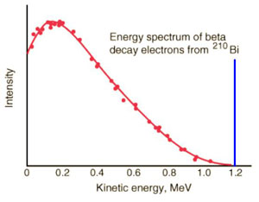
1930 : le « puzzle » de la radioactivité bêta
proton
neutron
Énergie manquante
électron
(Z,A) → (Z+1, A) + e + ν

Slide 14
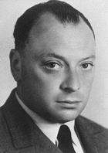
Lettre du 5 décembre 1930
Chers mesdames et messieurs radioactifs,
Je vous prie d’écouter avec bienveillance le messager de cette lettre. Il vous dira que pour pallier la « mauvaise » statistique des noyaux d’azote et de lithium et la continuité du spectre bêta, j’ai découvert un remède inespéré pour sauver la loi de conservation de l’énergie : il s’agit de la possibilité d’existence dans les noyaux de particules neutres de spin ½, obéissant au principe d’exclusion, mais différentes des photons en ce qu’elles ne se déplacent pas à la vitesse de la lumière.
[…] Ainsi, cher peuple radioactif, examinez et jugez. Malheureusement, je ne pourrai pas être moi-même à Tübingen, ma présence étant indispensable ici pour un bal qui aura lieu ici dans la nuit du 6 au 7 décembre.
Votre serviteur, le plus dévoué.
W. Pauli

Slide 15
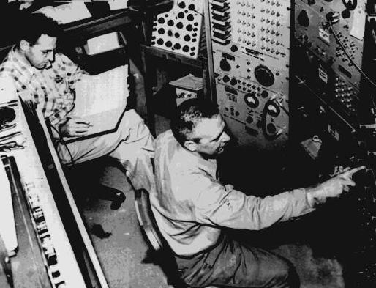
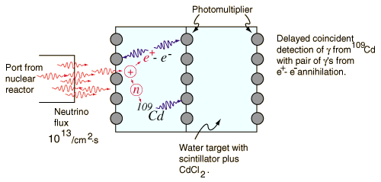
Télégrammes du 14 juin 1956
« Nous sommes très heureux de vous annoncer que nous sommes parvenus à détecter des neutrinos émis par des fragments de fission stop Frederik Reines et Clyde Cowan »
« Merci pour le message stop Tout vient à point à qui sait attendre stop Wolfgang Pauli. »

Slide 16
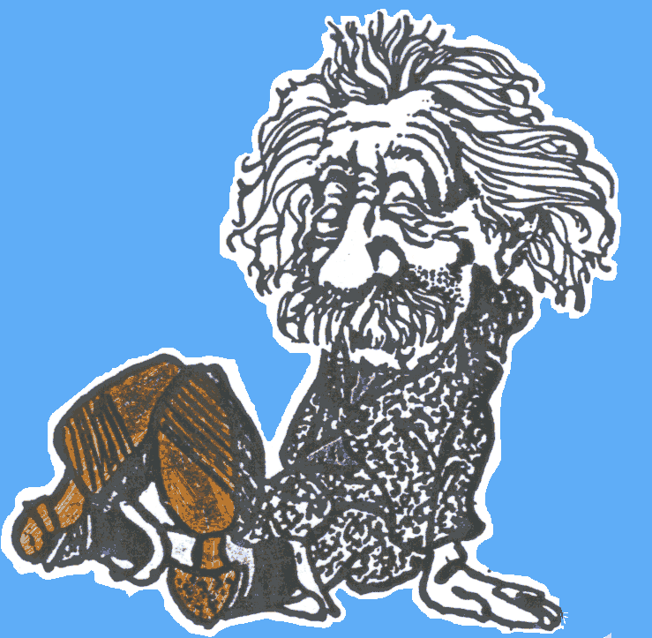
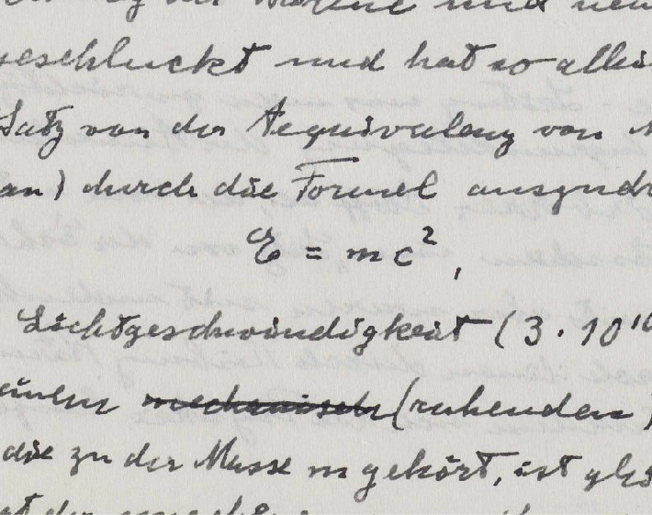
E = mc², OUI mais encore ?

Slide 17
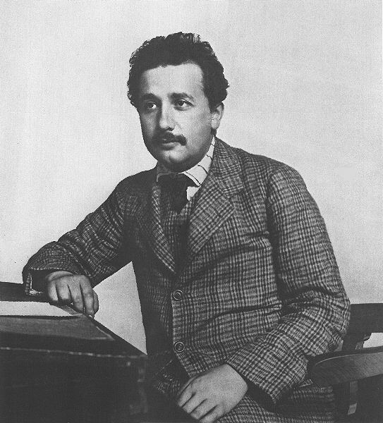
2005, l’ANNEE « Miraculeuse »
17 Mars 1905 : « Sur un point de vue heuristique concernant la production et la transformation de la lumière »
11 Mai 1905 : « Sur le mouvement de particules en suspension dans un fluide au repos impliqué par la théorie cinétique moléculaire de la chaleur »
30 Juin 1905 : « Sur l’électrodynamique des corps en mouvement »
27 Septembre 1905 : « L’inertie d’un corps dépend-elle de son énergie ? »

Slide 18
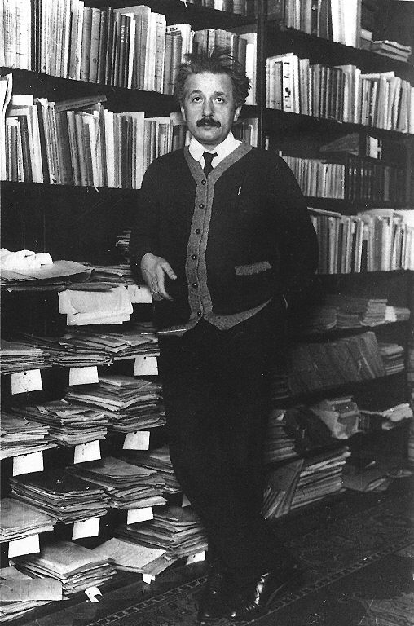
LA VITESSE DE LA LUMIERE CHANGE DE STATUT
Einstein montre que si un corps perd de l’énergie électromagnétique, il perd aussi, de ce seul fait, de la masse. Il propose de généraliser ce résultat aux processus dans lesquels nulle lumière n’intervient.
La vitesse de la lumière apparaît comme un « synthétiseur de concepts » : elle relie la masse et l’énergie. Elle devient une constante universelle de la physique, qui n’est pas réservée aux seuls phénomènes électromagnétiques.

Slide 19
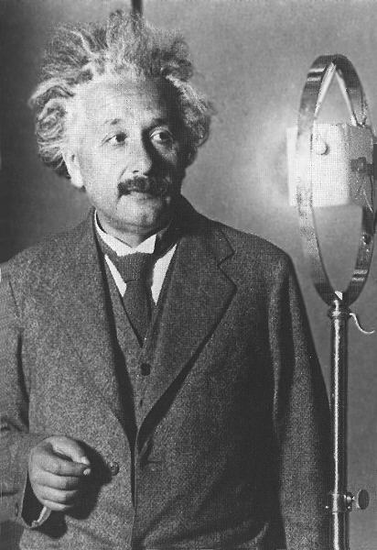
ORDRES DE GRANDEUR
Tout corps massif se voit doter d’une « énergie de masse », en général beaucoup plus grande que l’énergie que nous pouvons lui communiquer en le chauffant ou en l’accélérant.
1 gramme (de beure, d’épinard, d’uranium…) = 90 000 milliards de joules, soit de quoi nourrir un être humain pendant des milliers d’années (pourquoi mangeons-nous donc autant ?).
L’énergie de masse d’un moustique est égale à l’énergie cinétique d’un airbus qui volerait à 10000 kilomètres par seconde.

Slide 20
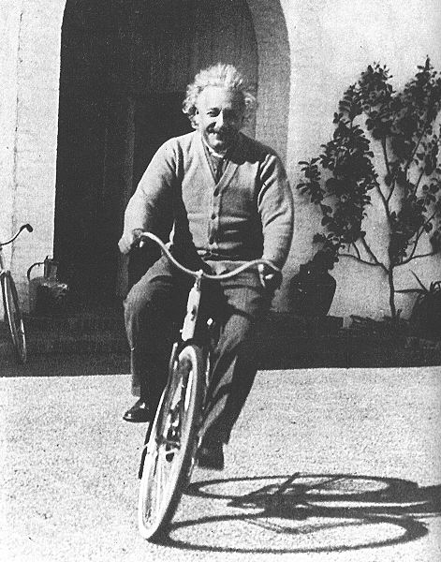
IMPLICATIONS CONCEPTUELLES
Alors que la physique newtonienne confondait inertie et masse, la théorie de la relativité restreinte les distingue : la masse s’identifie à l’énergie interne, l’inertie à l’énergie totale.
L’inertie croit avec l’énergie (E/c²), de sorte qu’il existe une vitesse limite : on peut indéfiniment augmenter l’énergie d’une particule, mais pas sa vitesse, qui est nécessairement plus petite que la vitesse de la lumière dans le vide.
En théorie galiléenne (newtonienne), masse et énergie sont séparément conservées dans tous les processus physiques ; en théorie einsteinienne, seule l’énergie (totale) est conservée.

Slide 21
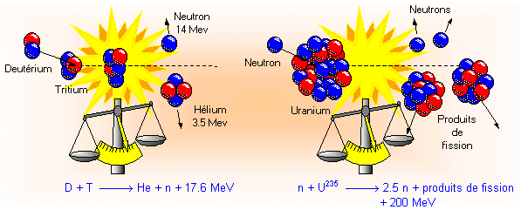
DE LA MASSE PEUT SE TRANSFORMER EN ENERGIE…
On peut transformer notablement de la masse en énergie, par exemple par le biais de la fission ou de la fusion nucléaires.

Slide 22
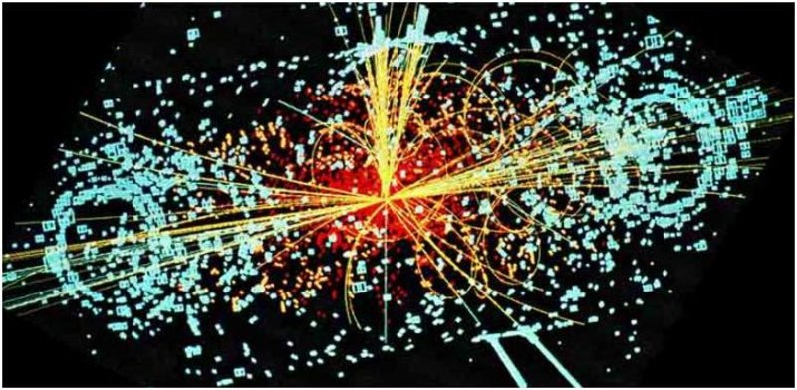
… ET DE L’ENERGIE PEUT SE TRANSFORMER EN MATIERE
Dans une collision de particules à haute énergie, la masse n’est pas conservée.
Les particules produites ne sont pas des fragments des particules incidentes…
Etrangement, une propriété d’objet (la vitesse) peut se transformer en un autre objet…

Slide 23
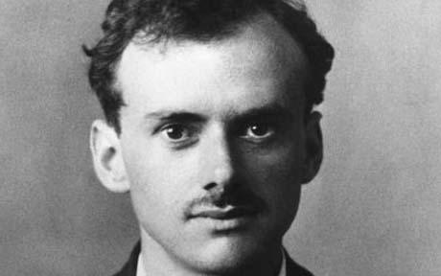

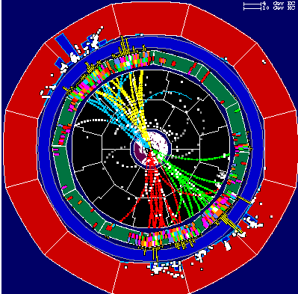
QUAND UNE PARTICULE CROISE SON ANTIPARTICULE…
Paul Dirac
Quand un électron rencontre un positron, les masses de l’un et de l’autre se convertissent intégralement en énergie, puis en de nouvelles particules.

Slide 24
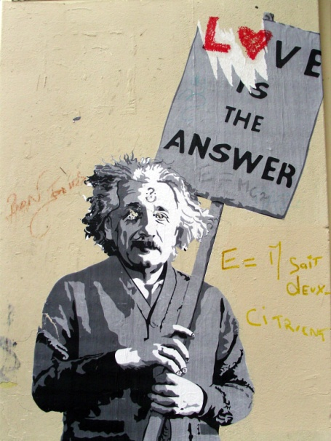
E² = m²c⁴ + p²c² : des particules de masse nulle peuvent exister
De tels objets peuvent avoir de l’énergie (en l’occurrence purement cinétique).
Ils ne peuvent pas connaître le repos. En effet, s’ils étaient immobiles, leur inertie serait nulle et ils pourraient être accélérés instantanément jusqu’à la vitesse limite. Ce paradoxe disparaît si l’on admet que de tels objets se déplacent toujours à la vitesse limite.
Ils ne peuvent être ni accélérés ni ralentis, mais ils peuvent gagner ou perdre de l’énergie sans que cela affecte leur vitesse…
En physique des particules, il apparaîtra que le fait que les particules possède une masse ne va pas de soi : cela conduira au… boson de Higgs !
.

Slide 25
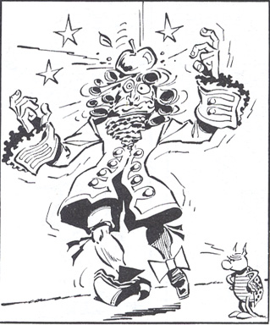
DE QUELLE QUANTITÉ de MATIÈRE FAUT-IL DISPOSER POUR PRODUIRE 1 kWh
(10 tonnes roulant à 100 km/h) ?
La bonne réponse dépend de l’interaction fondamentale utilisée…
Il n’y a donc pas une réponse, mais quatre (en fait trois)…
Pour les énergies gravitationnelles ou mécaniques, il faut 10 tonnes.
Deux illustrations :
Pour obtenir 1 kWh dans une usine hydroélectrique, dont le rendement est de 85 %, il faut faire chuter 10 tonnes d’eau d’une hauteur de 40 mètres.
Pour obtenir 1 kWh avec une éolienne, il faut récupérer toute l’énergie cinétique de 20 000 m³ d’air (soit 27 tonnes) arrivant à 60 km/h.

Slide 26
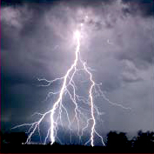
La réponse dépend de l’interaction fondamentale utilisée…
Il n’y a donc pas une réponse, mais quatre.
Si l’on utilise l’interaction électromagnétique, il faut environ 1 kilogramme de matière.
Trois illustrations :
Combustion chimique : les carburants fournissent de la chaleur à raison de 1 kWh par 0.1 kg.
Les chiffres sont comparables pour l’énergie biologique : un bon repas (un kilo d’aliments) fournit environ 1 kWh, dissipé ensuite dans l’organisme.
1 kWh permet de faire fondre 10 kg de glace ou de faire bouillir 1.5 kg d’eau.

Slide 27
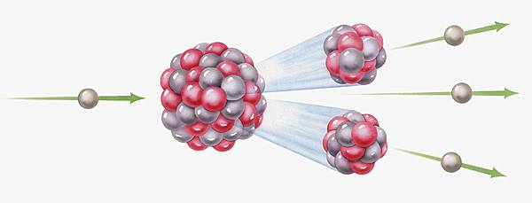
La réponse dépend de l’interaction fondamentale utilisée…
Il n’y a donc pas une réponse, mais quatre.
Si l’on utilise l’interaction nucléaire (forte), la réponse dépend du type de réaction utilisée : fusion ou fission.
Fission
1 kWh de chaleur est dégagé par la fission de 10 mg d’uranium naturel (0.7 % d’U₂₃₅).
Ce chiffre peut être divisé par un facteur cent dans un surgénérateur en récupérant l’énergie de fission du plutonium produit par capture de neutrons par l’uranium 238.

Slide 28
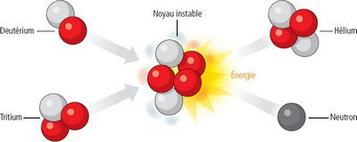
La réponse dépend de l’interaction fondamentale utilisée…
Il n’y a donc pas une réponse, mais quatre.
Fusion D-T
La fusion D-T est régie par l’interaction nucléaire forte et non pas par l’interaction nucléaire faible qui régit la fusion H-H dans le Soleil.
Dans ce cas, un μg de combustible suffit pour produire 1 kWh.
Pour produire 80 GJ (consommation annuelle d’un européen) avec un rendement de 30 %, il lui suffit de 1,1 g de lithium et de 320 mg de deutérium (présents dans 10 litres d’eau de mer).

Slide 29
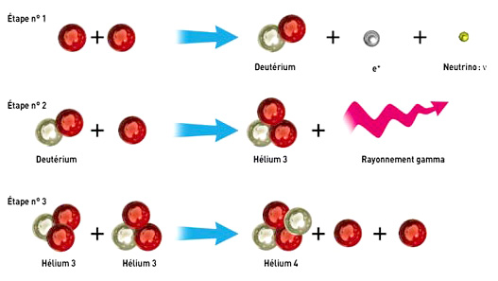
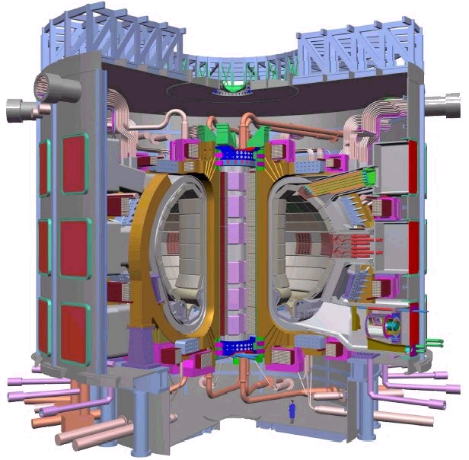
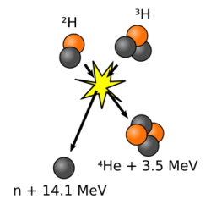
LE SOLEIL, UN RÉACTUER NUCLÉAIRE MISÉRABLE.
CE N’EST PAS SUR LUI QU’il FAUT COPIER…
Dans le soleil, la réaction initiale (fusion de deux protons en un noyau de deutérium) est régie par l’interaction faible et non par l’interaction forte. Sa probabilité est si petite qu’elle est inobservable en laboratoire.
Cette réaction constitue un goulot d’étranglement qui rend très lente la transformation d’énergie nucléaire en chaleur (800 W/m³, à comparer aux 100 W du corps humain au repos).
Le Soleil n’est donc pas le modèle à suivre….
Dans ITER, on utilise l’interaction forte, qui permet la fusion non pas de protons, mais d’isotopes de l’hydrogène (deutérium et tritium).

Slide 30
Densité d’énergie DES Combustibles

Slide 31
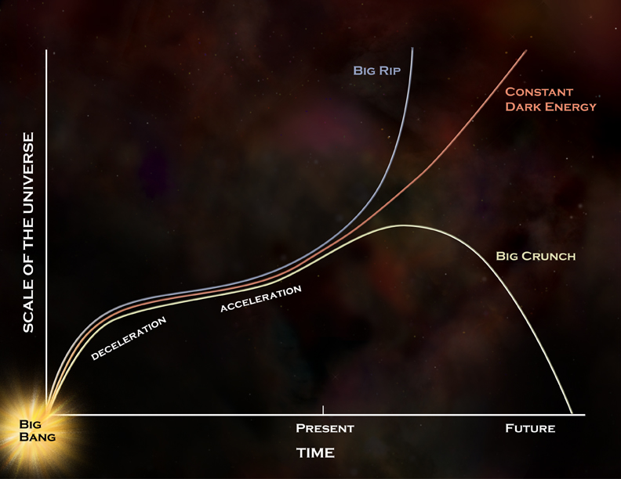
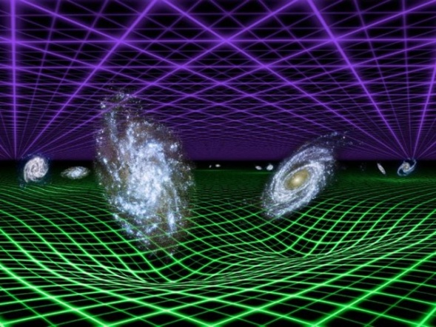
LE MYSTÈre de L’énergie « noire »
No colors anymore, I want them to turn black.
I wanna see the sun blotted out from the sky.
I wanna see it painted, painted, painted, painted black Yeah !
The Rolling Stones

Slide 32
DSM
IRAMIS
SPEC
Commissariat à l’énergie atomique et aux énergies alternatives
Centre de Saclay | 91191 Gif-sur-Yvette Cedex
T. +33 (0)1 69087412 |
  Etablissement public à caractère industriel et commercial | RCS Paris B 775 685 019

